Slide 1
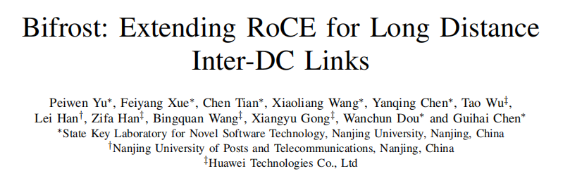
南京大学，上一篇Swing也是南京大学，两者都是将RoCE v2扩展到DC间
DC间传递延迟大，PFC信号不能及时传递，需要增大交换机缓存来容纳飞行包并保证吞吐量
使用“虚拟到达数据包”来指示飞行包上限，并结合缓冲区数据包共同控制流速
交换机缓存只需要几乎1BDP（普通PFC需2BDP），并获得低单向时延。
问题
方案
结果

Slide 2
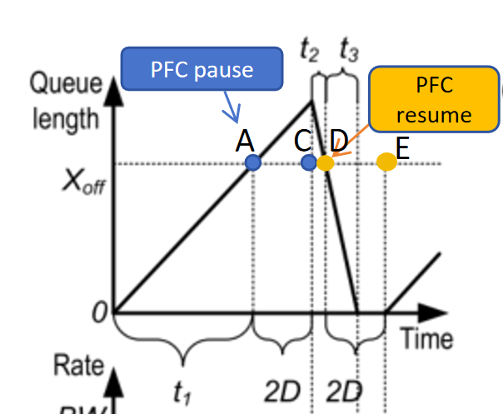
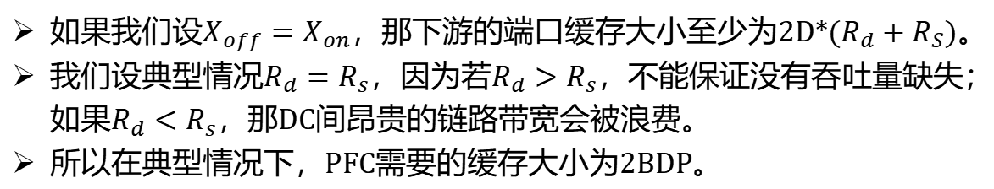
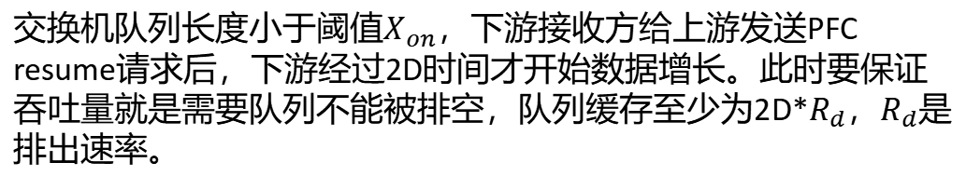
无损流量控制不完善
PFC是为RoCE v2提供无损网络的底层流控机制，下面介绍PFC粗粒度流控带来的影响。
1. 怎样避免交换机缓存溢出
交换机队列长度大于阈值$X_{off}$，下游接收方给上游发送方发送PFC pause请求后，下游需要经过2D时间才能停止队列增长。设上游发送速率为$R_{s}$，所以要预留2D*$R_{s}$的缓存空间来容纳这些上游多发的包。
2. 怎样确保没有吞吐量缺失
交换机队列长度小于阈值$X_{on}$，下游接收方给上游发送PFC resume请求后，下游经过2D时间才开始数据增长。此时要保证吞吐量就是需要队列不能被排空，队列缓存至少为2D*$R_{d}$，$R_{d}$是排出速率。
如果我们设$X_{off}=X_{on}$，那下游的端口缓存大小至少为2D*($R_{d}+R_{S}$)。
我们设典型情况$R_{d}=R_{s}$，因为若$R_{d}>R_{s}$，不能保证没有吞吐量缺失；如果$R_{d}<R_{s}$，那DC间昂贵的链路带宽会被浪费。
所以在典型情况下，PFC需要的缓存大小为2BDP。
主要PFC需要缓存大的原因是PFC只考虑自己交换机内部的队列长度，不考虑传输中的包是增多还是减少。

Slide 3
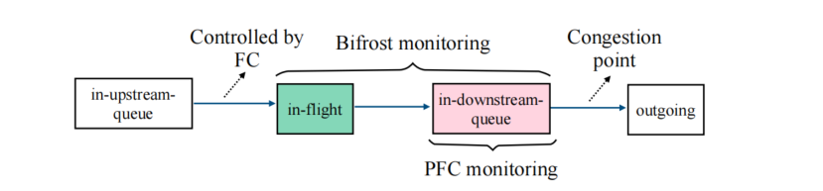
Bifrost设计
Bifrost是下游驱动的无损流量控制机制，使用飞行包和队列长度共同控制流的发送。
Bifrost需要解决的一些问题：
下游端口缺乏上游信息，下游需要推断出飞行包的数目。
怎样实现最小1个BDP的缓冲区用量，满足无丢包和无吞吐量缺失。
Bifrost需要与现有以太网兼容，并能支持多种距离范围。
解决方案
上游的发送速率完全被下游暂停信息控制，下游根据历史推断下一个RTT到来包数目。
理论证明Bifrost几乎一个BDP就可以满足无丢包和无吞吐量缺失。
Bifrost只是轻微修改了下游的PFC端口，没有修改PFC暂停帧模式。

Slide 4
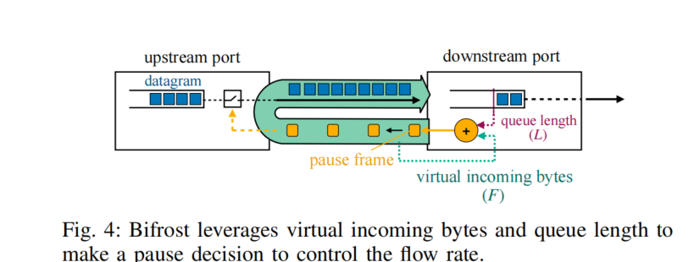
Bifrost设计
虚拟输入数据包（virtual incoming packets）
一个长流通过链路传输，在0~D时间内下游端口每10μs发送一次暂停帧，每帧暂停5μs，在D~2D时间内，不发送暂停帧。那在2D时刻，下游就可以推断下一个RTT，他将会收到最多0.75BDP的数据（上游不一定一直发数据）。我们将由暂停历史推断出的传输数据包上限命名为虚拟输入数据包。
Bifrost和PFC很相似，但是更细粒度。Bifrost下游端口会定期发送带有精确暂停时间的暂停帧，而且时隙为T，比单向时延D小很多。
暂停帧的计算需要下游队列长度L和在RTT+T时间内虚拟输入字节数。
控制信息只包含暂停时间，与链路距离无关，因此Bifrost没有距离限制。

Slide 5
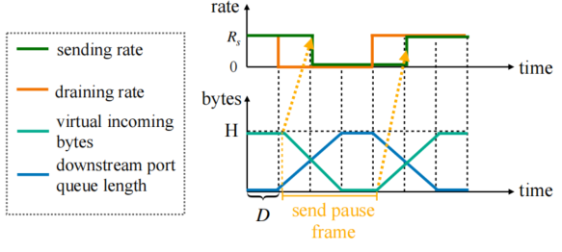
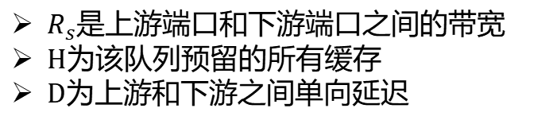
Bifrost设计
$R_{s}$是上游端口和下游端口之间的带宽
H为该队列预留的所有缓存
D为上游和下游之间单向延迟
1
2
3
4
5
6
7
PFC需要2个BDP的缓存，Bifrost只需要1个BDP的缓存。
Bifrost实现下游快速响应，比PFC提前1D响应拥塞。
过程分析：
在0~1时，初始队列长度为0，上游发送了时间D，下游未发暂停帧。
在1时，下游推断出，再经过一个时间D，上游就会发送2D的数据包，即1个BDP，到达缓存上限，所以立刻发送PFC pause帧。
在1~2时，pause帧未到达，上游继续发送了时间D。
在2时，PFC pause到达， 上游暂停发送。0~1时上游发送的数据包到达，当前队列长度1/2BDP。
在2~3时，上游暂停发送，但链路上有飞行包。
在3时，1~2时上游发送的数据包到达，当前队列长度BDP，即为上限H。

Slide 6
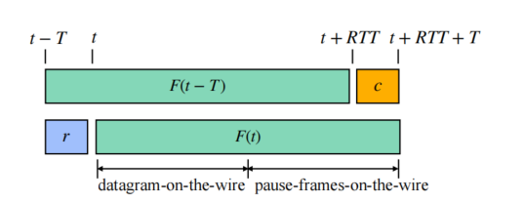
Bifrost设计
如何判断PFC pause帧是否发送，并精确计算暂停时间？
授权字节c
c用来表示上游在一个RTT后的时隙T里允许发送的字节数，且授权c不超过$R_{s}∗T。$
H为交换机缓存最大值，L为交换机当前队列长度，F为后面一个RTT+T虚拟输入字节数，所以在一个RTT后时隙T内，最多传入字节数为H-L-F。
$$c=min(R_{s}∗T, H−L−F)$$
每个T计算一下暂停时间 $p=T−\frac{C}{R_{s}}$，如果p>0，那就立刻发送暂停帧。
虚拟输入字节数F(t)
下游端口预测在t到t+RTT+T时间内接收的数目为F(t)。
$$F(t)=F(t−T)+c−r$$
r：下游计数器计算从t-T到t到达字节数。
c：授权字节数。
初始时：
更新逻辑：

Slide 7
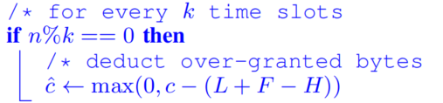
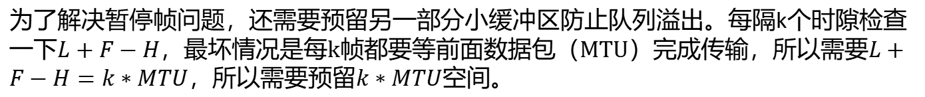
Bifrost设计
Bifrost面临的特殊情况——暂停帧泄露
单帧的暂停时间被限制在时隙T内，并以周期T发送。如果暂停帧被前面帧阻碍或光纤延迟，暂停帧到达上游后，上游已经发送数据包，那到达的数据包比预期多。这被称为暂停帧泄露。
解决方案
正常$L+F<H$，如果暂停帧泄露，L变长，$L+F>H$。因此Bifrost每隔k个时隙就要检查一遍是否$L+F>H$，设$L+F−H$为过量授权，在后面计算授权c时要减去过量授权，过程如下
为了解决暂停帧问题，还需要预留另一部分小缓冲区防止队列溢出。每隔k个时隙检查一下$L+F−H$，最坏情况是每k帧都要等前面数据包（MTU）完成传输，所以需要$L+F−H=k∗MTU$，所以需要预留$k∗MTU$空间。

